Slide 1
Основы Native API

Slide 2
Native приложения
Программы, предназначенные для выполнения на операционных системах Windows, способные запускаться на раннем этапе загрузки Windows, до окна входа в систему и даже до запуска каких-либо подсистем Windows.
Экран при загрузке Windows, в котором, например, происходит проверка диска и есть тот самый режим.
Native приложения используют только Native API, они могут использовать только функции, экспортируемые из библиотеки ntdll.dll. Для них недоступны функции WinAPI.

Slide 3
Native приложения
Native приложения запускаются на экране, который возникает до появления окна входа в систему.
Примером native приложения является приложение chkdsk, которое запускается перед входом в Windows, если предварительно была запущена проверка системного раздела на ошибки и отложена до перезагрузки.
Приложение работает, выводя сообщения экран, а затем происходит обычный запуск Windows.

Slide 4
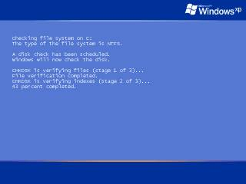
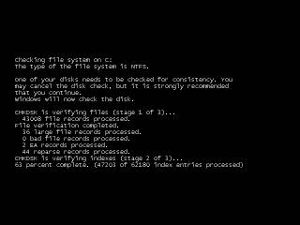
Преимущества использования этого режима: большая часть компонентов Windows ещё не запущена, отсутствуют многие ограничения. Этот режим, например, используется в приложениях, которые хотят что-то сделать с системным разделом Windows, но не могут, пока запущена операционная система: дефрагментаторы, конверторы файловой системы, и тому подобные утилиты.

Slide 5
Что нужно знать:
Native приложения компилируются с помощью WDK - Windows Driver Kit (также известный, как DDK). Есть возможность делать их и в какой-то другой среде разработки, но в WDK проще всего.
Native приложения используют Native API. Оно частично документировано в MSDN для использования при написании драйверов. Но документированы не все функции. Информацию по остальным нужно брать из неофициальных источников. Например, на сайте http://undocumented.ntinternals.net/
Функции в ntdll.dll имеют префиксы Zw и Nt, а также некоторые другие. Видно, что у Zw и Nt функции дублируются названия. На самом деле это одни и те же функции. Если искать в сети пример использования какой-либо функции, стоит поискать сначала с одним префиксом, потом с другим, иначе можно что-то упустить.

Slide 6
Что нужно знать:
Функции в ntdll.dll имеют префиксы Zw и Nt, а также некоторые другие. Видно, что у Zw и Nt функции дублируются названия. На самом деле это одни и те же функции.
Если искать в сети пример использования какой-либо функции, стоит поискать сначала с одним префиксом, потом с другим, иначе можно что-то упустить.
Для программирования нужны прототипы функций Native API, но в заголовочных файлах WDK присутствуют не все определения.
Нужно использовать альтернативные заголовочные файлы, содержащие в том числе и определения недокументированных функций и типов данных.

Slide 7
Что нужно знать:
Программировать на чистом Native API неудобно. Не обойтись без библиотеки, в которой уже реализованы некоторые рутинные действия. Существует библиотека с открытым кодом - ZenWINX, можно пользоваться ей.
Чтобы native приложение запустилось при запуске Windows, надо положить его в каталог system32, а в ключ реестра HKLM\System\CurrentControlSet\Control\Session Manager\BootExecute прописать его имя файла, и аргументы, если они есть.
Ключ имеет тип MULTI_SZ, может содержать несколько строк.

Slide 8
Что нужно знать:
Программа, прописанная в этом ключе, имеет свойство запускаться даже в безопасном режиме Windows (safe mode), так что нужно быть осторожным. Ошибка в программе - и система не запустится.
Но можно внутри приложения отслеживать факт запуска в safe mode и обрабатывать этот режим отдельно, например сделать завершение программы, если она обнаружила себя запущенной в safe mode.
Кроме того, несмотря на то, что программа запускается и может выполнять какие-то действия, в этом режиме не работает вывод на консоль. Невозможно взаимодействие с пользователем. Это следует учитывать.

Slide 9
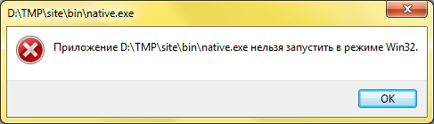
Точка входа
У native приложений точка входа не main и не wmain, а NtProcessStartup. В PE-заголовке EXE-файла есть специальное поле, означающее подсистему, в которой выполняется приложение.
У native приложений в это поле установлено специальное значение, означающее, что EXE не требует подсистемы. У обычных приложений ставится значение, соответствующее подсистемам "Windows GUI" или "Windows console".
Native приложения не запускаются в обычном режиме работы Windows.

Slide 10
Разработка Native API приложений обычно происходит с помощью компилятора, входящего в состав Windows Driver Kit (WDK). Однако, можно обойтись и без WDK. Visual Studio тоже способна создавать приложения, не требующие функционирования подсистемы Win32 для запуска.
Для этого понадобится сама Visual Studio, заголовочные файлы и файл ntdll.lib, который придётся достать (из WDK или из сети ☺).

Slide 11
Настройка проекта Visual Studio
В Visual Studio нужно создать новый проект — консольное приложение.
Это оптимальный тип проекта для переделки в Native-приложение.
В каталог с проектом или в иное место нужно положить заголовочные файлы .

Slide 12
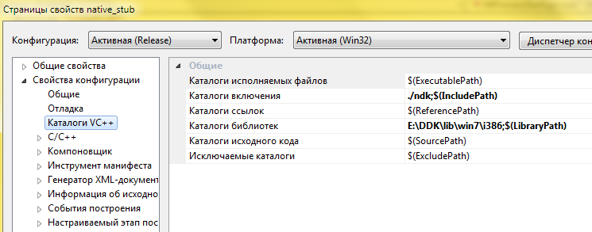
В настройках проекта во вкладке «Свойства конфигурации › Каталоги VC++» нужно добавить путь к NDK в пункт «Каталоги включения», и путь к ntdll.lib в пункте «Каталоги библиотек».

Slide 13
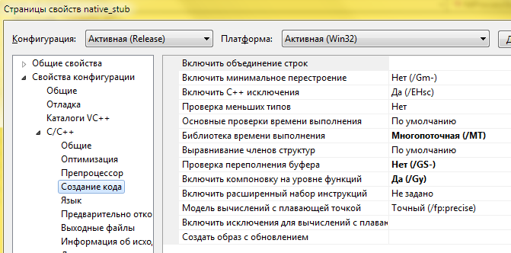
Запуск Native-приложения в отладчике Visual Studio, да и вообще, при работающей системе невозможен. Так что сразу можно выбирать тип сборки проекта «Release».
На вкладке «C/C++ › Создание кода» нужно отключить проверку переполнения буфера (опция должна быть выставлена в /GS-). Если этого не сделать, то при сборке Native-приложения возникнет ошибка:

Slide 14
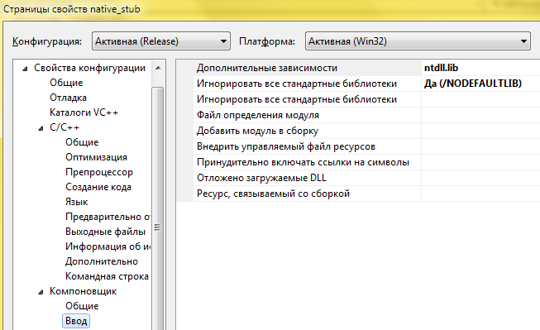
На вкладке «Компоновщик › Ввод» в пункте «Дополнительные зависимости» нужно убрать всё, что содержится в нём и добавить только одну зависимость: ntdll.lib.
В пункте «Игнорировать все стандартные библиотеки» нужно выбрать «Да». Native-приложение не может позволить себе иметь зависимость от других библиотек, кроме ntdll, по причине того, что все остальные библиотеки рассчитаны на работу в рамках подсистемы Win32.
Native-приложение работает вне этой системы.

Slide 15
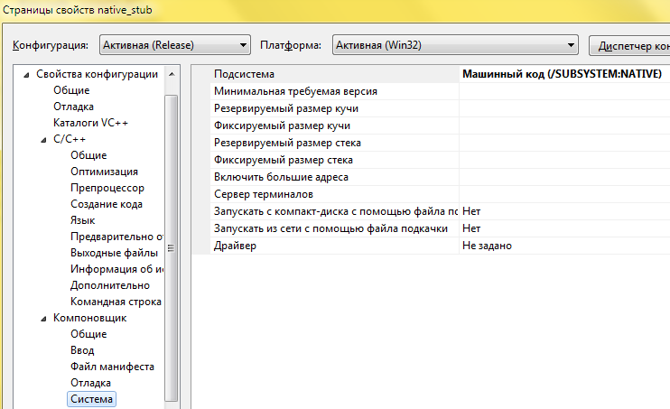
На вкладке «Компоновщик › Система» в пункте «Подсистема» нужно выбрать «Машинный код (/SUBSYSTEM:NATIVE)».

Slide 16
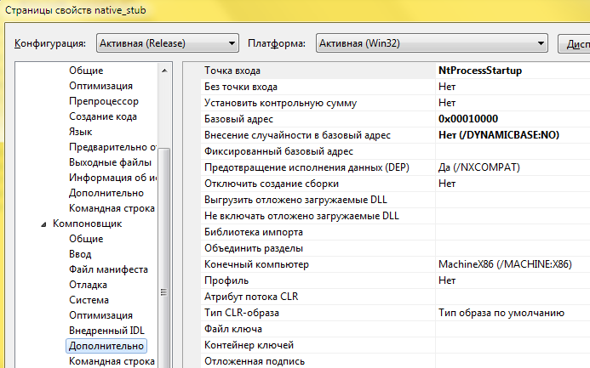
На вкладке «Компоновщик › Дополнительно» в пункте «Точка входа» нужно написать NtProcessStartup. Именно так обычно называется точка входа в Native-приложение, а не main и не WinMain.
В исходном тексте, который создала Visual Studio для нашего проекта нужно убрать сгенерированную ей точку входа и написать свою.
В пункте «Базовый адрес» нужно написать «0x00010000».

Slide 17
Точка входа Native-приложения
В файле native_stub.cpp, являющимся главным файлом проекта, должна содержаться точка входа, прописанная ранее в настройках проекта. Нужно удалить сгенерированную точку входа main и написать свою, под именем NtProcessStartup:
void NtProcessStartup(void* StartupArgument)
{
UNICODE_STRING str;
PPEB pPeb = (PPEB)StartupArgument;
RtlNormalizeProcessParams(pPeb->ProcessParameters);
RtlInitUnicodeString(&str, L"Hello, world!\nCommand line is: ");
NtDisplayString(&str);
RtlInitUnicodeString(&str, pPeb->ProcessParameters->CommandLine.Buffer);
NtDisplayString(&str);
NtTerminateProcess(NtCurrentProcess(), 0);
}
Программа выводит «Hello, world!», показывает содержимое своей командной строки и завершает своё выполнение вызовом NtTerminateProcess.

Slide 18
Заголовочный файл проекта
В stdafx.h нужно написать следующее:
#pragma once
#define WIN32_NO_STATUS
#include <windows.h>
#include <ntndk.h>

Slide 19
Запуск
В результате сборки проекта получается файл *.exe размером 2 Кб.
Антивирус может ошибочно считать его руткитом (TR/Rootkit.Gen), хотя файл не содержит ничего, кроме вывода своей командной строки на экран.
Запуск файла возможен стандартным для Native-приложений способом: через ключ реестра BootExecute.

Slide 20
Запуск приложений через ключ реестра BootExecute
Автозапуск приложений режима native (задаётся в ветке реестра HKEY_LOCAL_MACHINE\SYSTEM\CurrentControlSet\Control\Session Manager.
Там есть ключ, позволяющий запустить приложение на этапе загрузки системы - BootExecute.
Это мультистроковый параметр, содержащий строку «autocheck autochk *». После неё можно добавить свою команду запуска. Например, можно поместить native.exe в папку %systemroot%\system32, а в BootExecute прописать строку «native». В результате native.exe запустится сразу после autochk.exe при запуске системы. Здесь же можно указать командную строку процесса, например «native -some -command». Чтобы запустить программу из любого каталога системы, нужно указать полный путь к исполняемому файлу, в обычном формате (например, C:\tmp\native.exe).

Slide 21
Модификаторы режима запуска
При указании имени native-приложения, кроме идентификатора autocheck (используется при указании autochk в этом списке) возможны идентификаторы async и debug.
Идентификатор debug приводит к установке ProcessParameters->DebugFlags = TRUE. Идентификатор async приводит к тому, что система не ожидает завершения запускаемого процесса, и оно продолжает работать, а система в это время продолжает загрузку.
В результате получается приложение, работающее в живой системе, отображающееся в диспетчере задач как запущенное от имени пользователя SYSTEM.

Slide 22
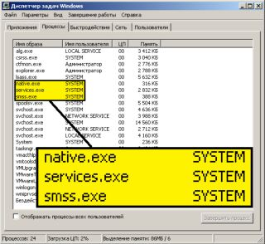
Второй ключ реестра, через который возможен запуск, носит название SetupExecute и полностью аналогичен BootExecute.
Разница между ними в том, что запуск из этих ключей происходит на разных этапах инициализации системы. На этапе запуска из SetupExecute в системе уже создан файл подкачки и инициализированы переменные среды, а на этапе BootExecute еще нет.

Slide 23
Запуск процесса из приложения, использующего Native API
При разработке приложений Native API может возникнуть необходимость запустить процесс. В native режиме невозможен запуск Win32-приложений, так как процессы подсистемы Win32 при создании требуют уведомления CSRSS о новом процессе (а он ещё неактивен).
В native режиме возможен запуск других native приложений с помощью функции RtlCreateUserProcess.
В параметрах функции нужно в соответствующих структурах передать полный путь к исполняемому файлу, причём в NT-формате (то есть с префиксом \??\), имя файла процесса для отображения в списке процессов и командную строку с параметрами (это строка, которой был запущен процесс, содержащая его ключи запуска).

Slide 24
Запуск процесса
Например, запускаем процесс autochk.exe с параметрами, находясь в каталоге C:\windows\system32.
Тогда в RtlCreateUserProcess нужно будет передать следующие строки:
Имя файла для отображения в списке процессов: autochk.exe
Командная строка: autochk.exe /p \??\C:
Полный путь: \??\C:\windows\system32\autochk.exe

Slide 25
При попытке запустить не Native, а Win32 приложение произойдёт ошибка и вы увидите синий экран.
Это происходит потому, что функция CreateNativeProcess в Native shell не проверяет подсистему запускаемого исполняемого файла.
Запускать следует либо собственные native приложения, либо native приложения, идущие в комплекте Windows, такие как autocheck.exe, autoconv.exe, autofmt.exe, autolfn.exe.

Slide 26
Информационные ссылки
Начальные сведения о Native API
Недокументированные функции NTDLL
WDK https://developer.microsoft.com/ru-ru/windows/hardware/windows-driver-kit
NTAPI Undocumented Functions
ZenWINX Library http://ultradefrag.sourceforge.net/doc/lib/zenwinx/

